Slide 1
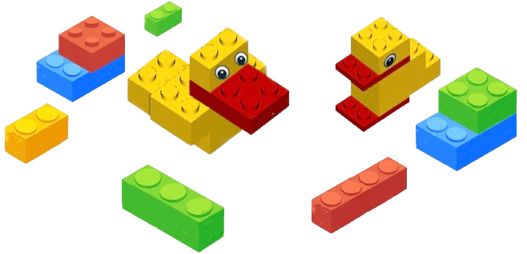
Lego Serious play
COMP 3400 - Software Engineering
Profesor Javier Dastas Méndez
3 de abril de 2024
Developer: Ramón P. Valentín
Project Owner: Abimael Santa
SCRUM Master: Génesis M. Ojeda

Slide 2
Product Backlog
Diseño de Manuales
Creacion de
Videos
Etapa Prueba
Diagrama
Final
Video
Final
01
Fase de Exploración
02
01
03
04
04

Slide 3
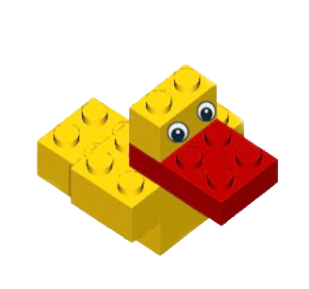

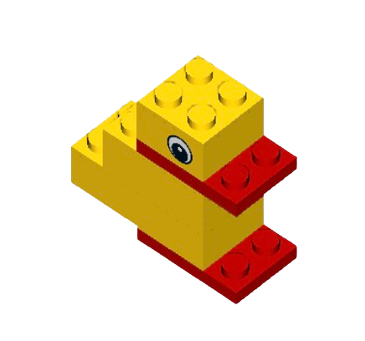
Diseño de patos
15%
Distintivos entre sí
Construcción fácil
Siméricos
Amigables

Slide 4
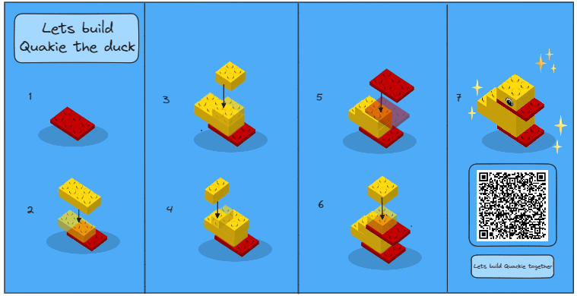
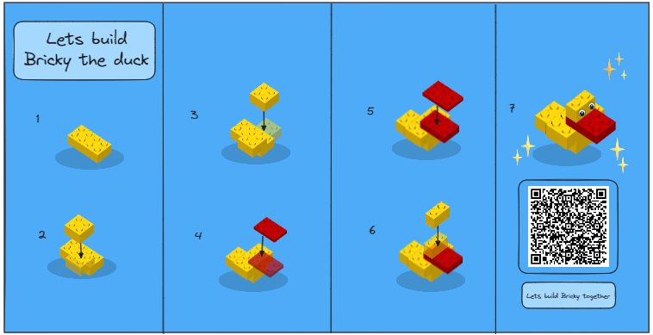
Manual de patos
45%
COlores llamativos
Organización del diseño
Elementos Interactivos
Accesibilidad

Slide 5

Videos de patos
85%
01
Accesibilidad
02
Audiovisual
03
Retroalimentación
04
Seguridad

Slide 6
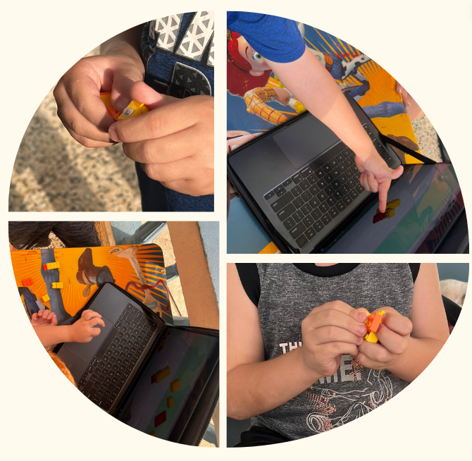
100%
Etapa de Prueba
Presentar los recursos al usuario.
Manual
Video
La experiencia de usuario.
Eficiencia
Tiempo
Complejidad
Retroalimentación
Aplicación de sugerencia.
`

Slide 7
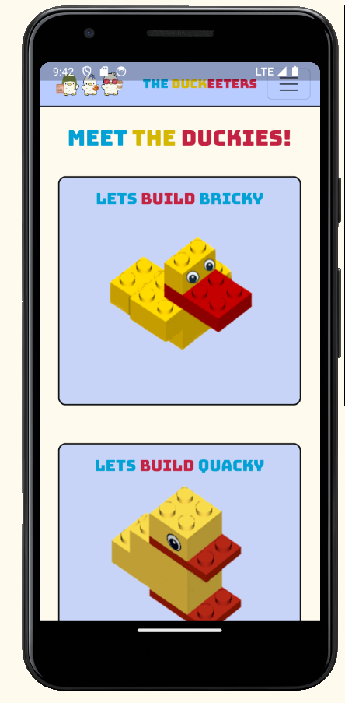

Website del Proyecto

Slide 8







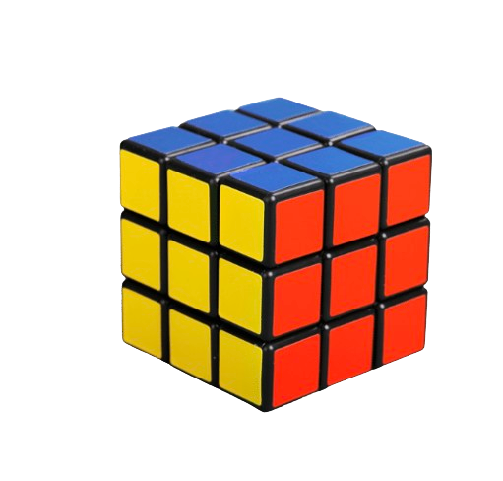
Gracias
CREATIVITY LAB

